Slide 1
Ishlab chiqarish korxonalari ishchilarining ovqatlanishi

Slide 2
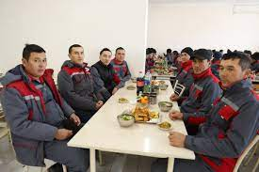
• Ishlab chiqarish korxonalarida mehnat sharoitlari og‘ir va energiya talab qiladi.
• To‘g‘ri ovqatlanish ishchilarning salomatligi, ish unumdorligi va xavfsizligini ta’minlaydi.
• Maqsad: ishlab chiqarish ishchilarining ovqatlanishiga gigiyenik va ratsional yondashuvni ko‘rib chiqish.

Slide 3
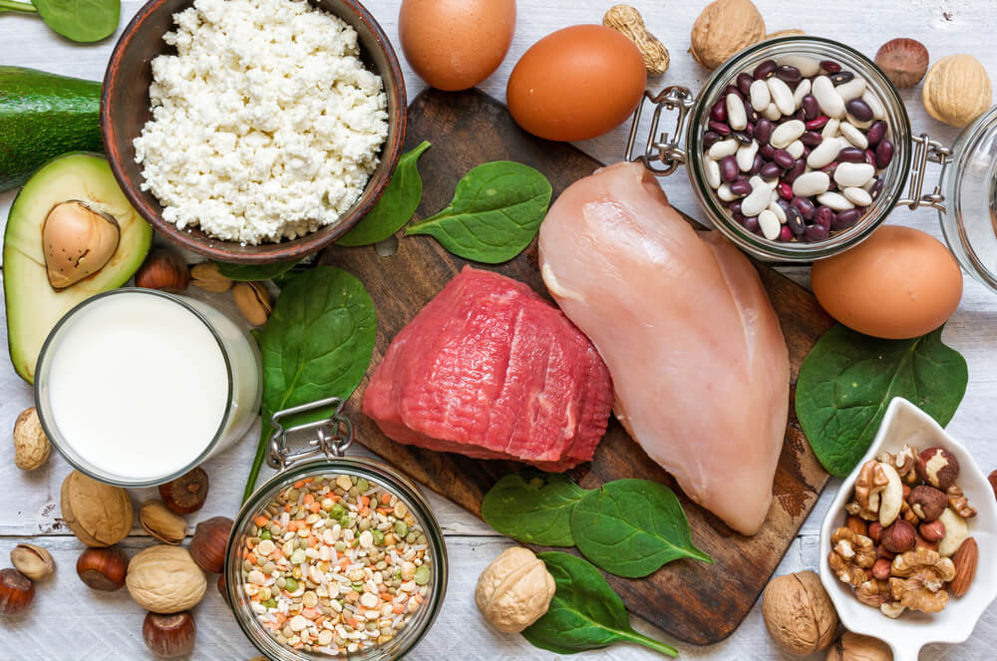
Ovqatlanishning ahamiyati
• Energiya va oziq moddalarga bo‘lgan ehtiyoj yuqori.
• Immunitetni mustahkamlash.
• Kasbiy kasalliklar va charchoqlarning oldini olish.
• Mehnat unumdorligini oshirish.

Slide 4
Energiya sarfi
• Turli kasblar bo‘yicha sutkalik energiya sarfi:
- Og‘ir mehnat: 3500–5000 kkal
- O‘rta: 2800–3500 kkal
- Yengil: 2000–2800 kkal
• Ish vaqti va tanaffuslar asosida ovqatlanish rejalashtiriladi.

Slide 5
Ovqatlanish tartibi
• Kuniga 3-4 mahal ovqatlanish tavsiya etiladi.
• Ish vaqtida issiq ovqat bilan ta’minlash muhim.
• Tanaffuslar vaqtida ovqatlanish imkoniyati yaratilishi kerak.

Slide 6
Ratsional ovqatlanish talablari
• Muvozanatli: oqsil, yog‘, uglevodlar, vitaminlar, minerallar.
• Ratsionda:
- Oqsil: 15–17%
- Yog‘: 25–30%
- Uglevod: 50–60%
• Asosiy mahsulotlar: go‘sht, sut, sabzavot, mevalar.

Slide 7
Ovqat xavfsizligi
• Sanitariya me’yorlariga rioya qilish.
• Mahsulotlar yaroqliligiga e’tibor.
• Ichimlik suvi sifati.
• Taomlar issiqligini saqlash.

Slide 8
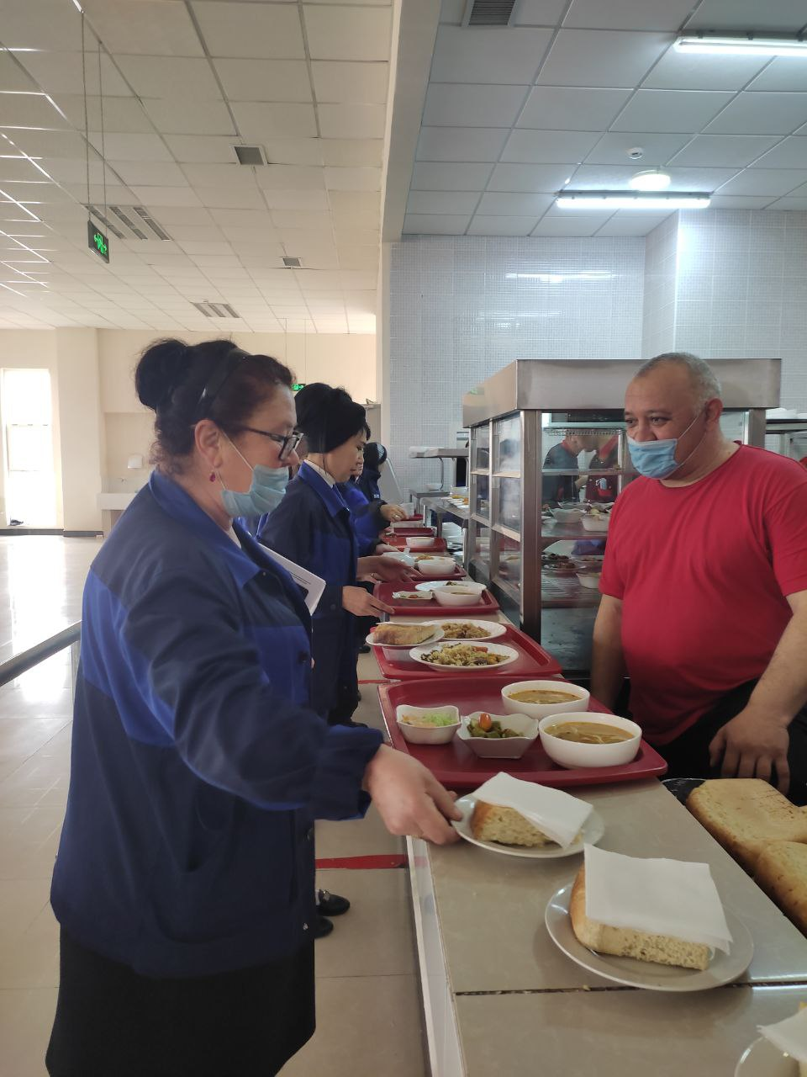
Oshxonalar talablari
• Korxona hududida oshxona bo‘lishi kerak.
• Issiq ovqatlar bilan ta’minlash.
• Maxsus menyular: smena, sog‘liq holatiga qarab.

Slide 9
Tungi smena ovqatlanishi
• Biologik soat buzilishi – maxsus rejim.
• Yengil hazm bo‘ladigan ovqatlar (sho‘rva, sabzavot).
• Kofein me’yorda.

Slide 10
Muammolar
• Kam ovqatlanish yoki noto‘g‘ri ratsion.
• Vaqt ajratilmasligi.
• Oshxona infratuzilmasi yetishmasligi.

Slide 11
Xulosalar va takliflar
• Rahbariyat tomonidan sharoitni yaxshilash.
• Dietolog bilan menyular.
• Sog‘lom ovqatlanish targ‘iboti.

Slide 12
Foydalanilgan adabiyotlar
• Mehnat gigiyenasi darsliklari
• Sanitariya me’yorlari
• WHO va FAO tavsiyalari

